Slide 1
Située au sud-est d'Alicante, cette magnifique ile est un petit paradis sur terre de 2 km de long et 400 mètres de large. En effet, ses eaux cristallines déclarées "réserve marine" offrent de riches fonds sous-marins qui feront le bonheur de tous les amateurs de plongée, et avec un climat subtropical, la température est agréable tout au long de l'année. Ses côtes ont par le passé servi de refuge aux pirates barbaresques. Puis, au XVIIIe siècle, Charles III a ordonné sa fortification et la construction d’un village pour permettre à plusieurs familles de pêcheurs de Gênes retenus en captivité dans la ville tunisienne de Tabarca d’y vivre. Les murailles qui entourent la ville ont été déclarées ensemble historique et artistique et bien d’intérêt culturel

Slide 2
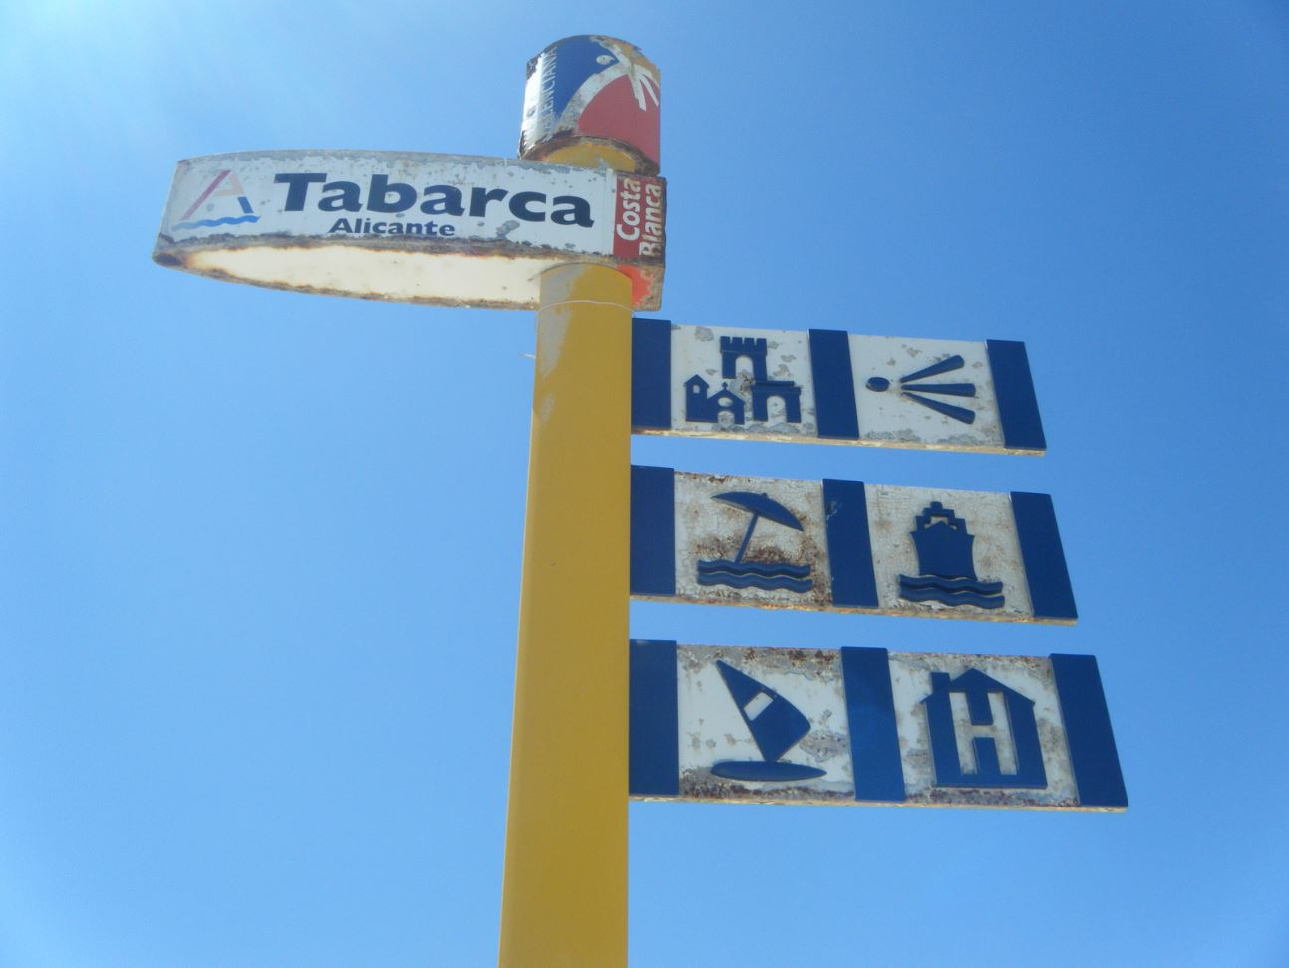


Slide 3
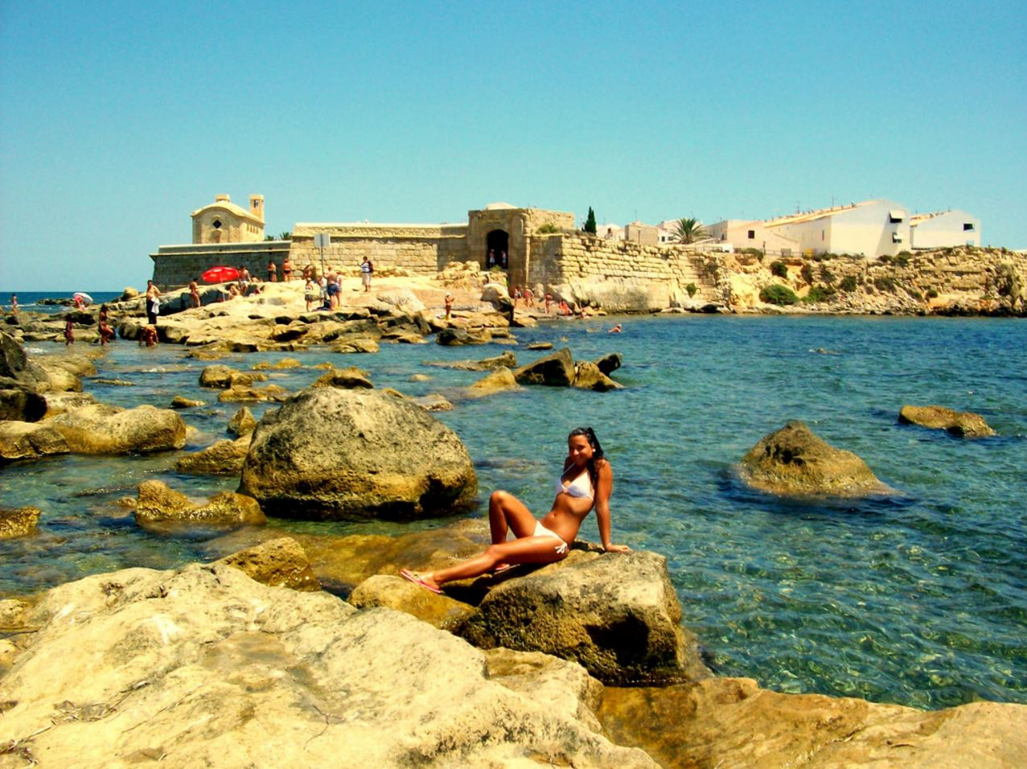

Slide 4
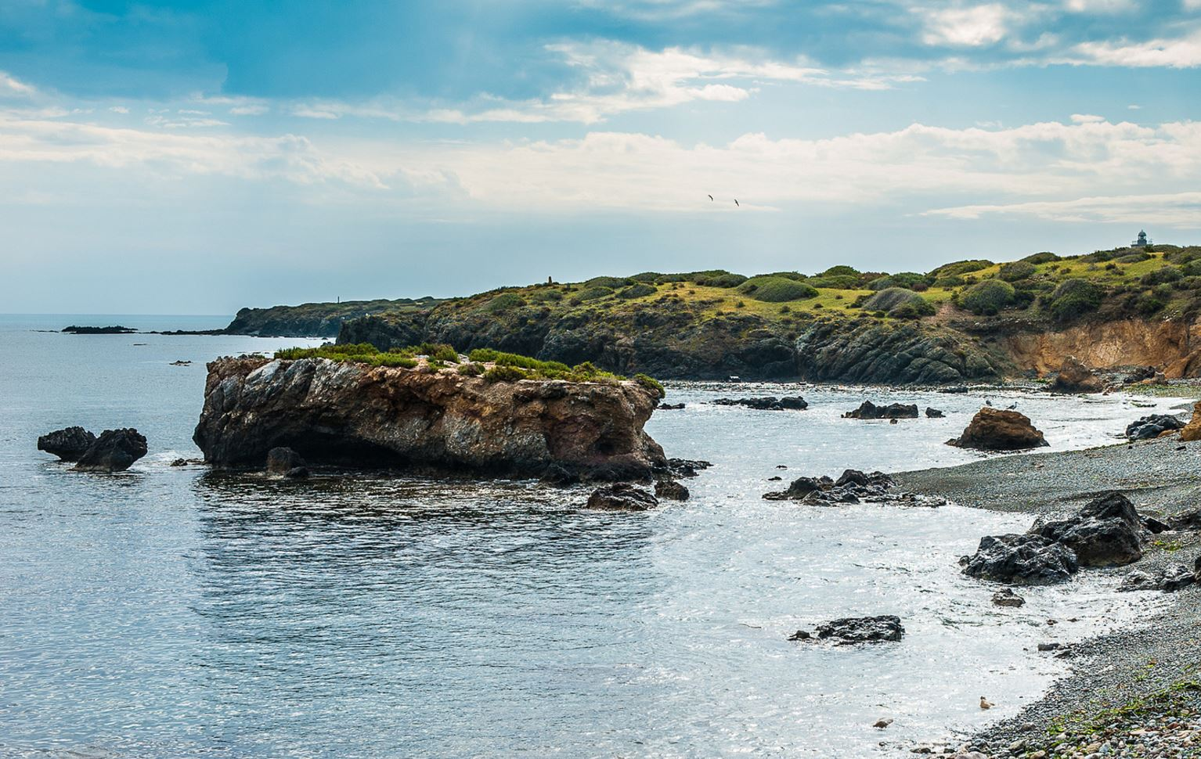

Slide 5
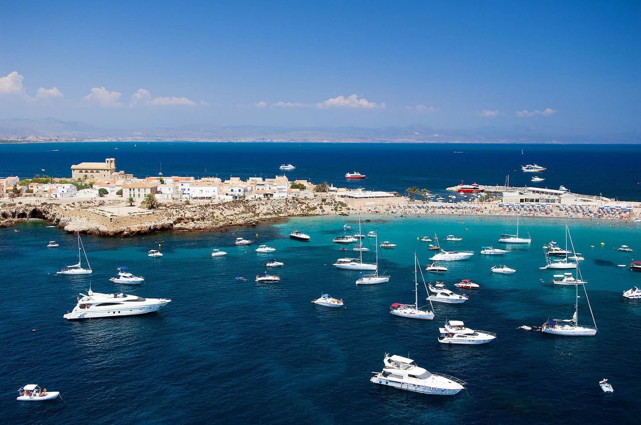

Slide 6
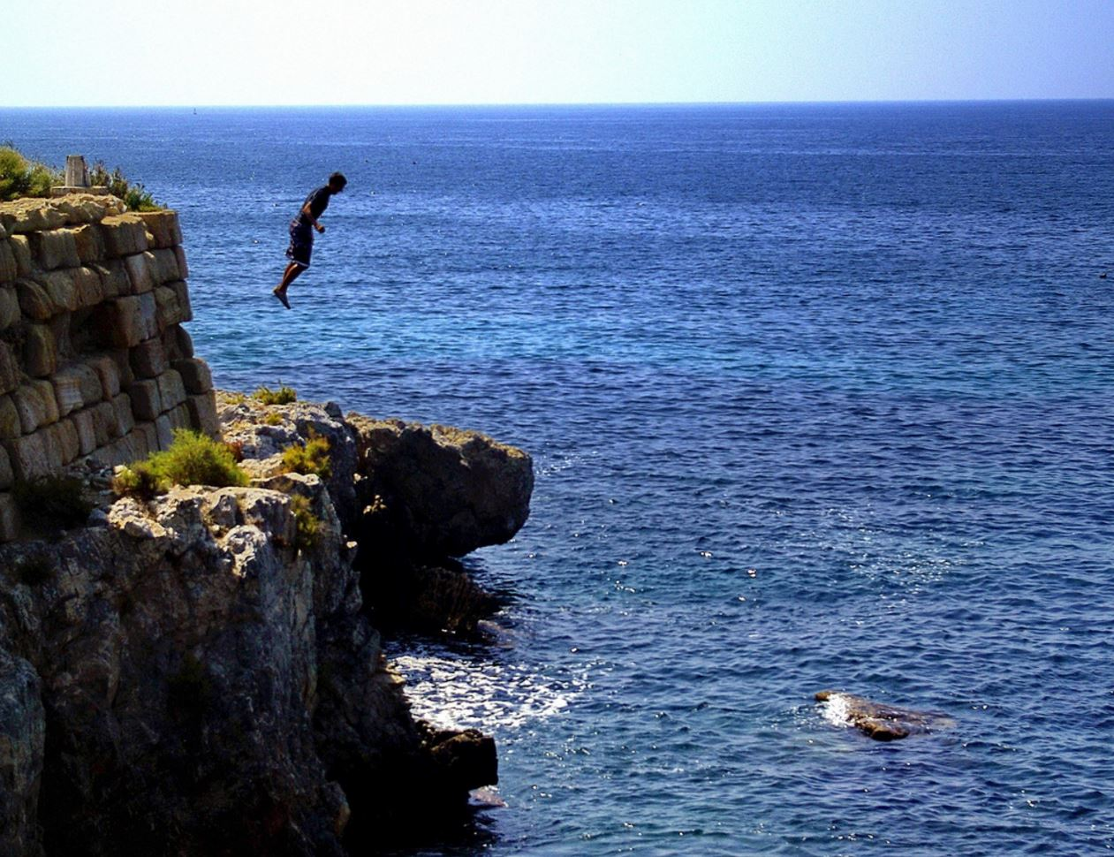

Slide 7
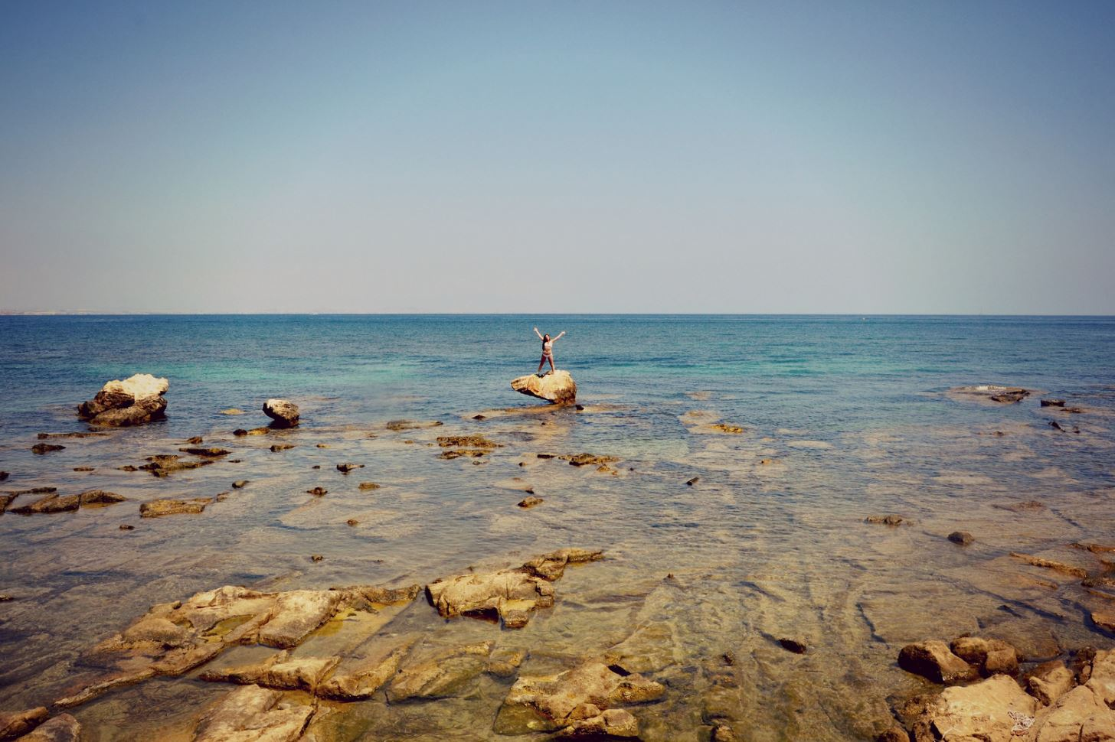

Slide 8
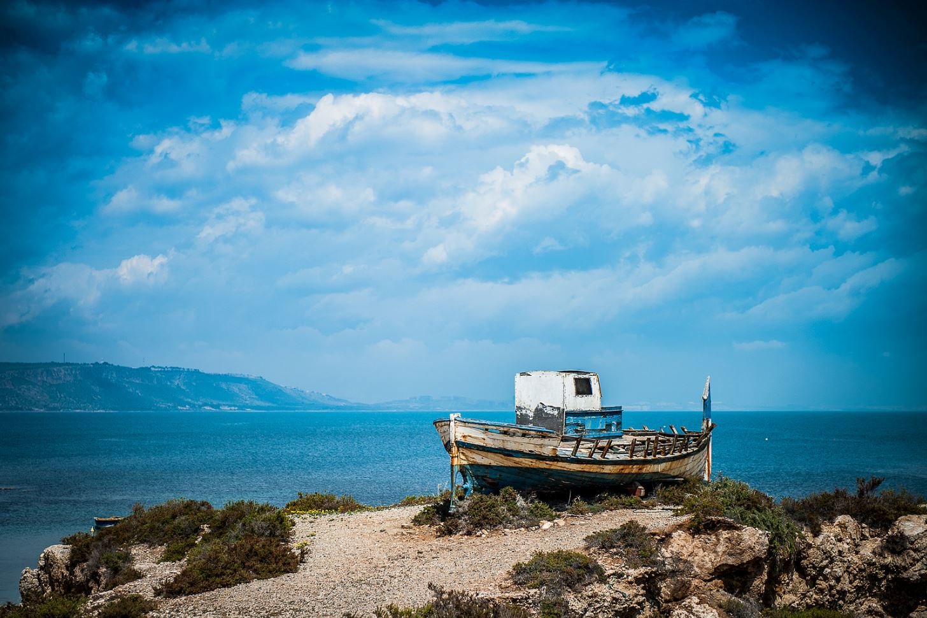

Slide 9
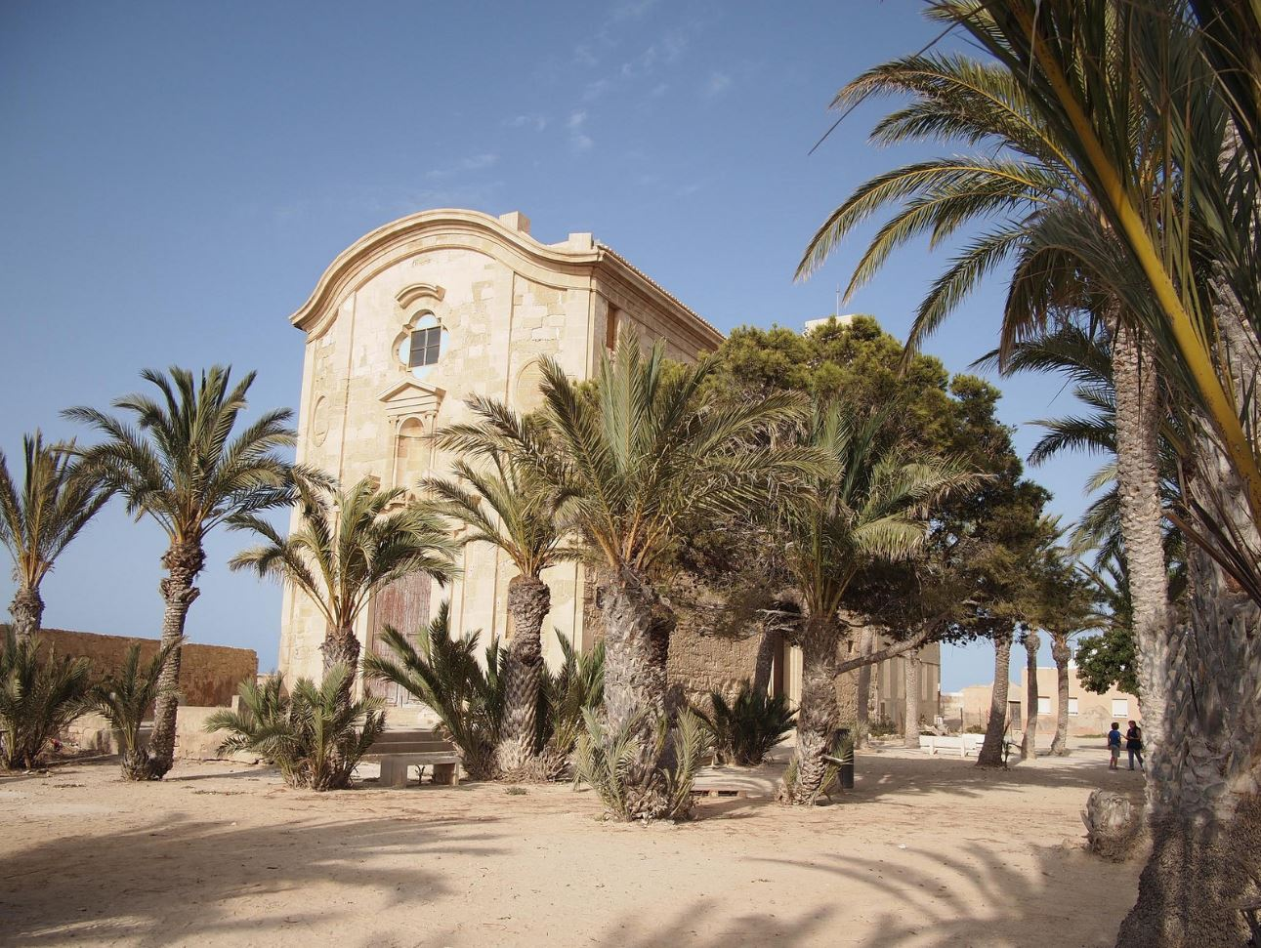

Slide 10
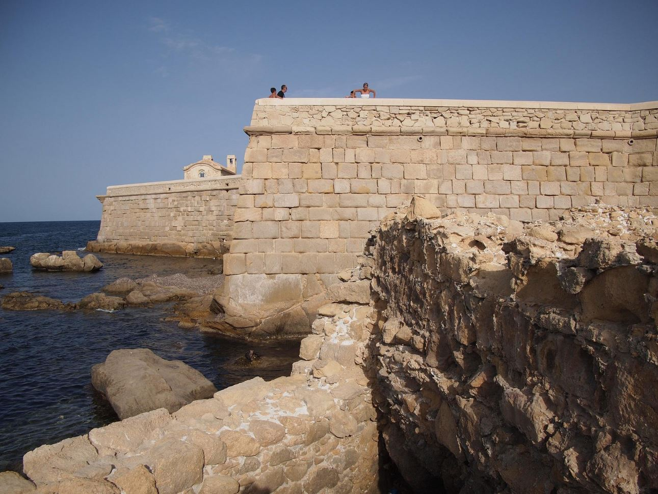

Slide 11
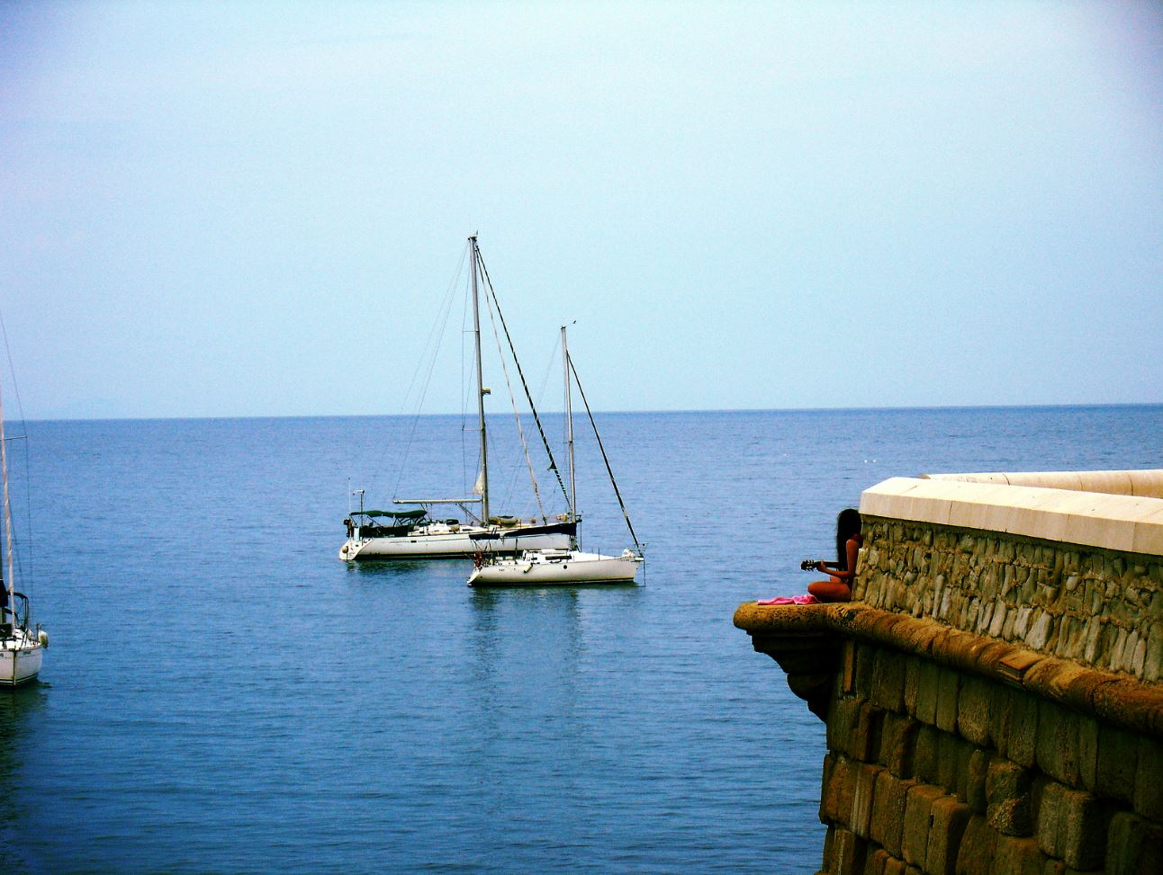

Slide 12
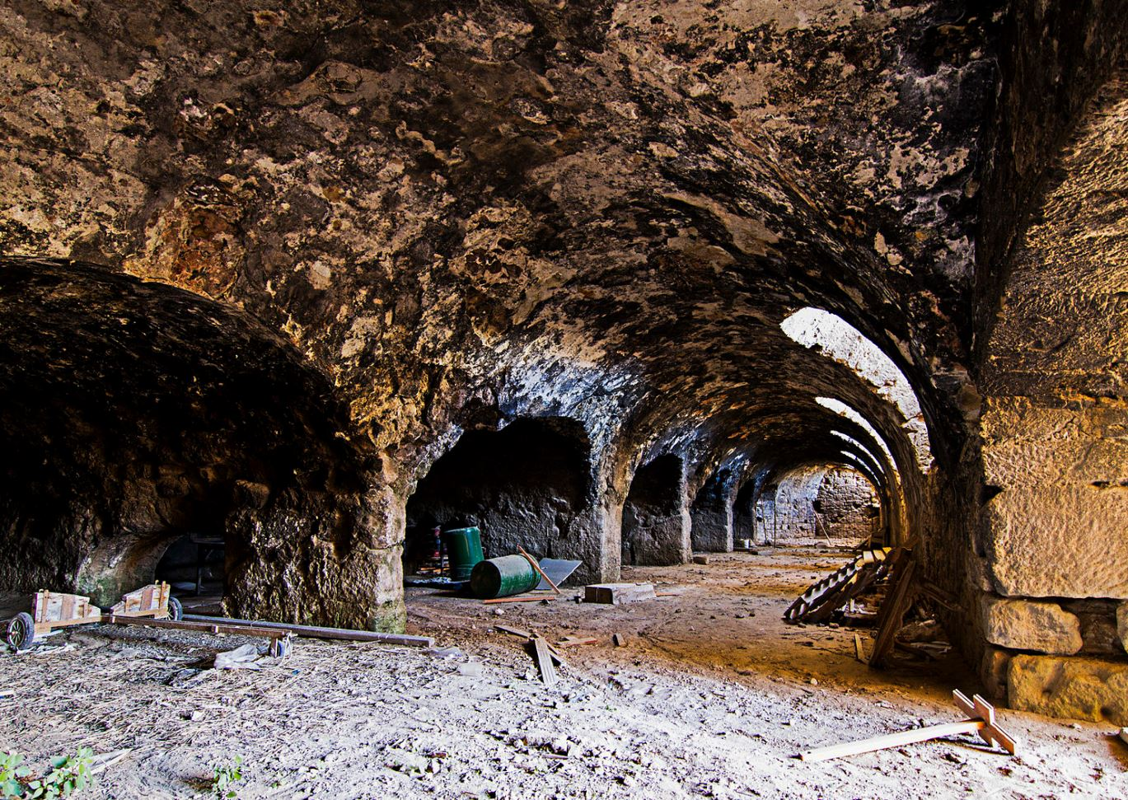

Slide 13
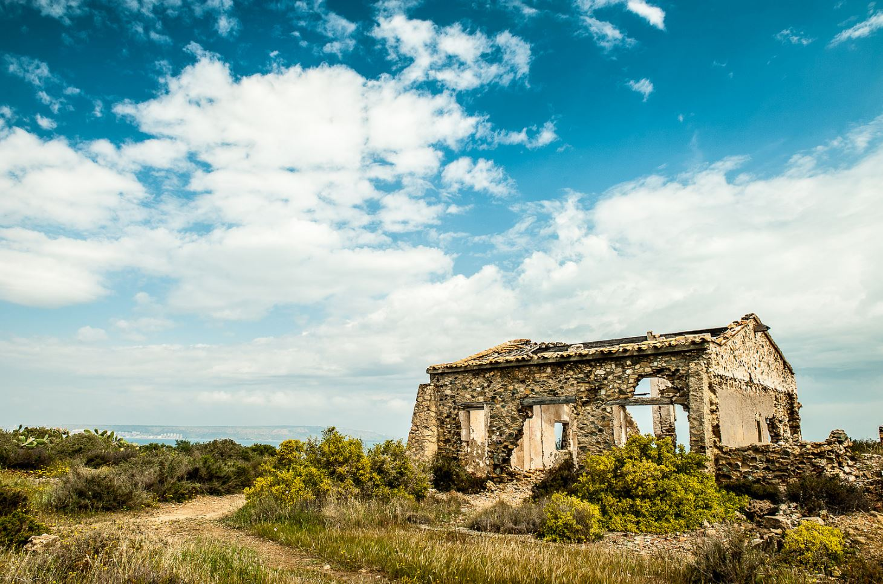

Slide 14
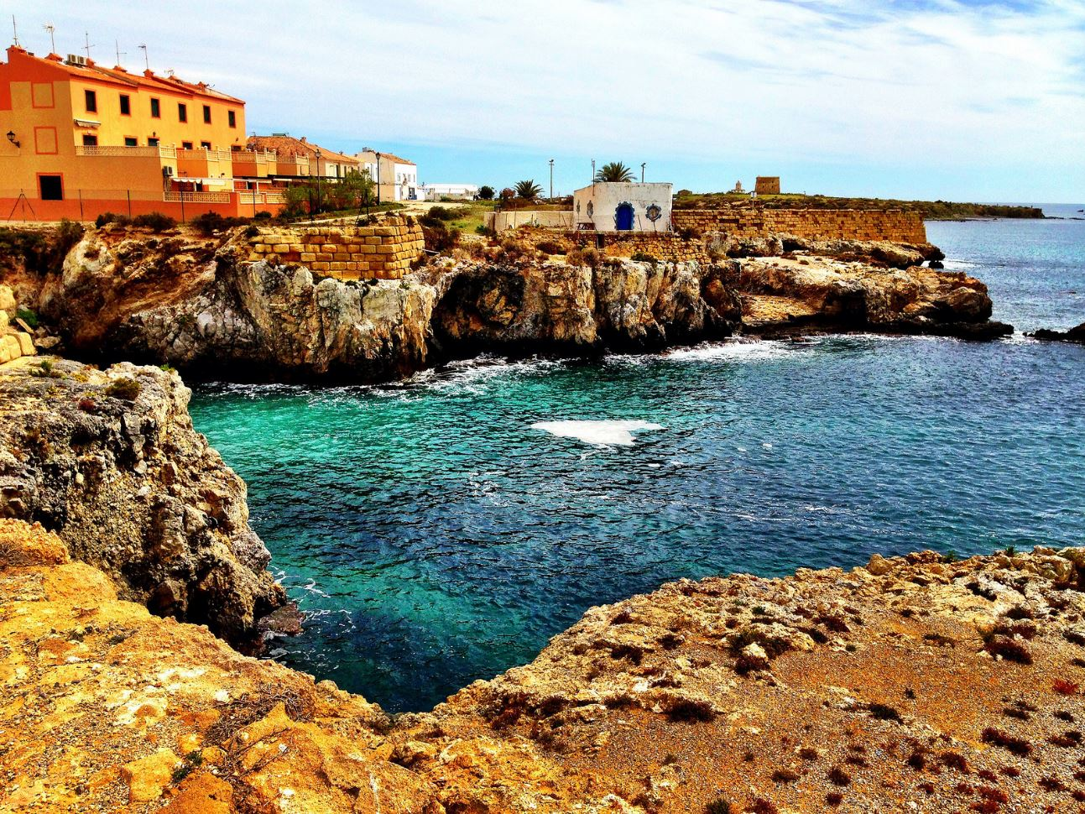

Slide 15
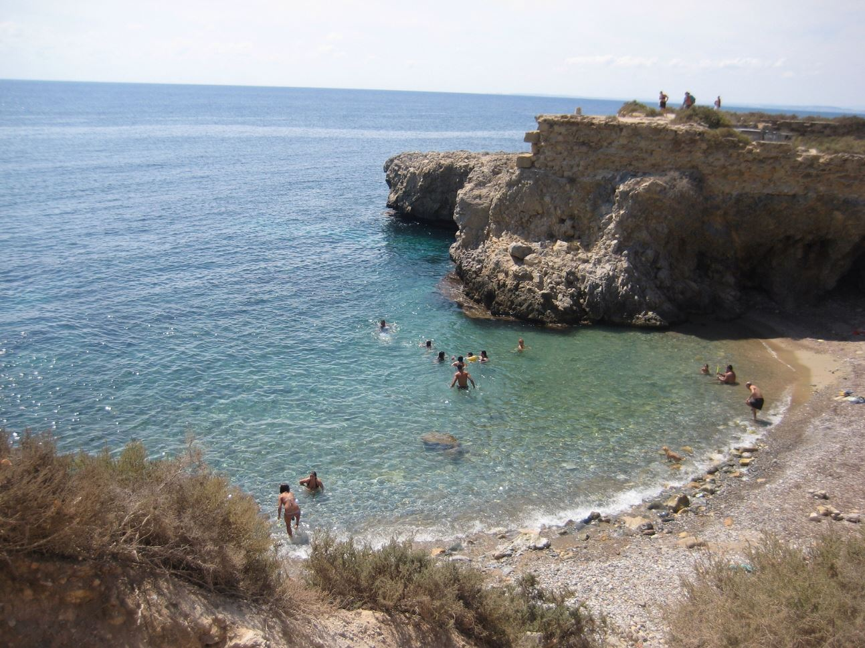

Slide 16
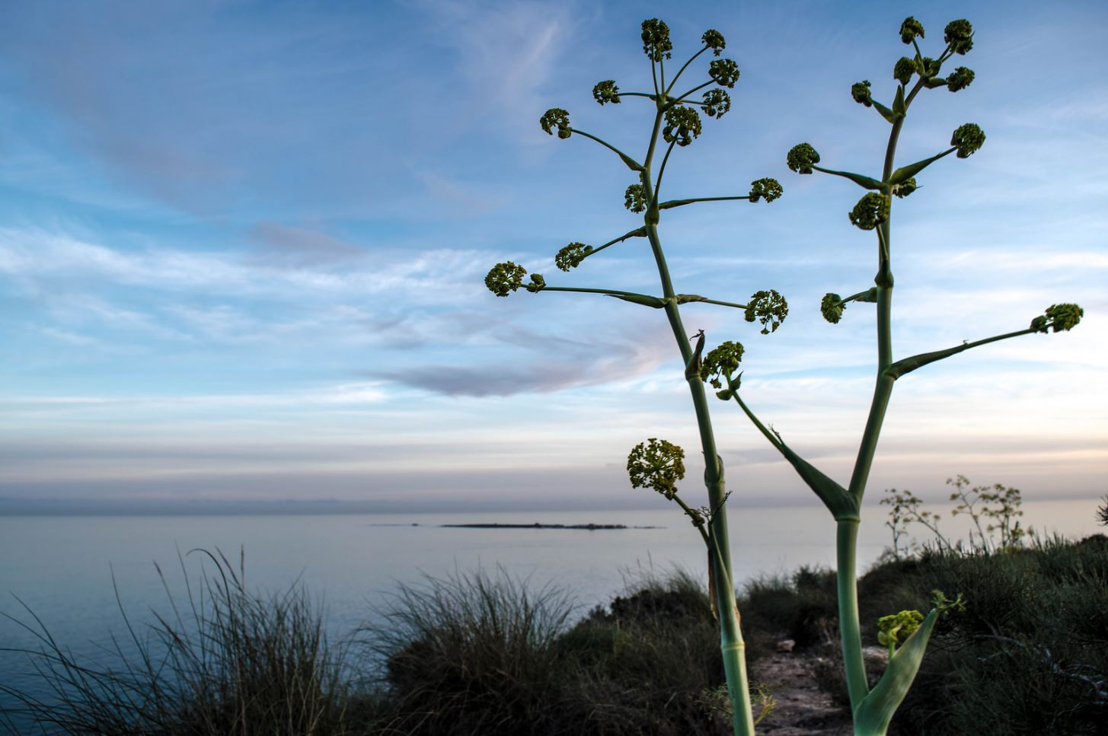

Slide 17
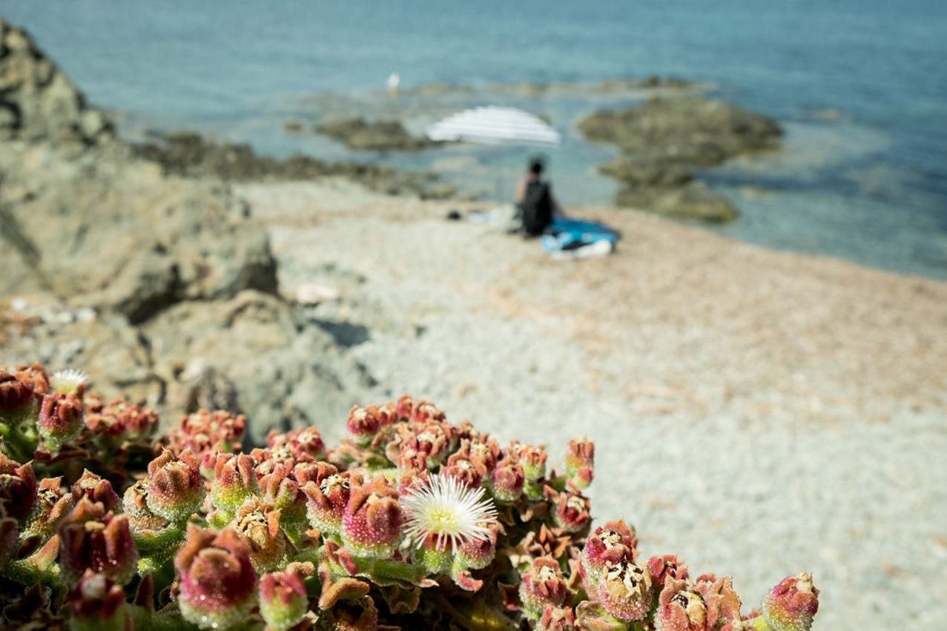

Slide 18
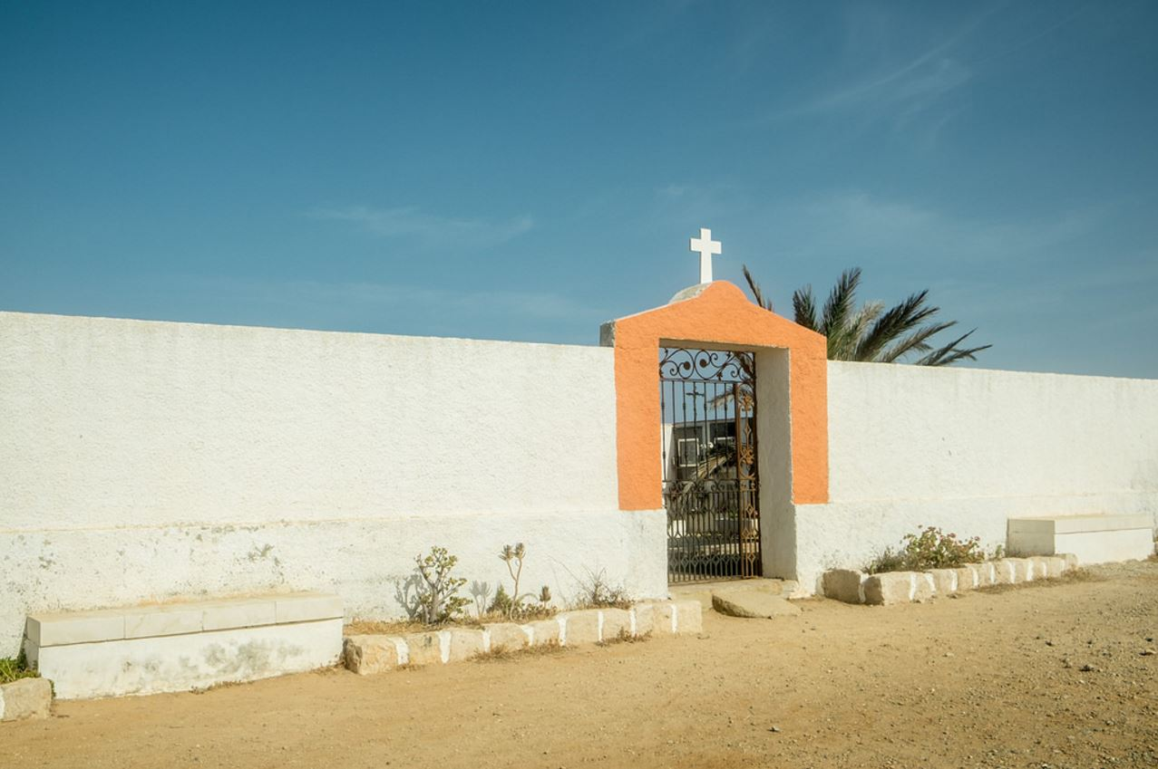

Slide 19
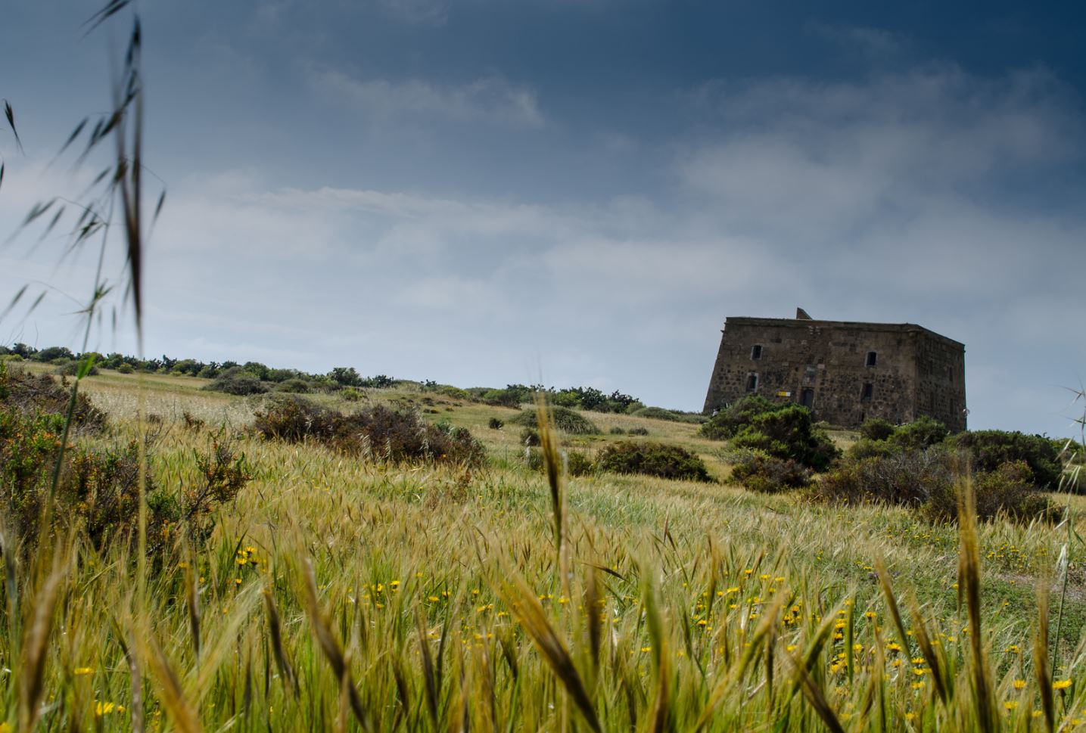

Slide 20
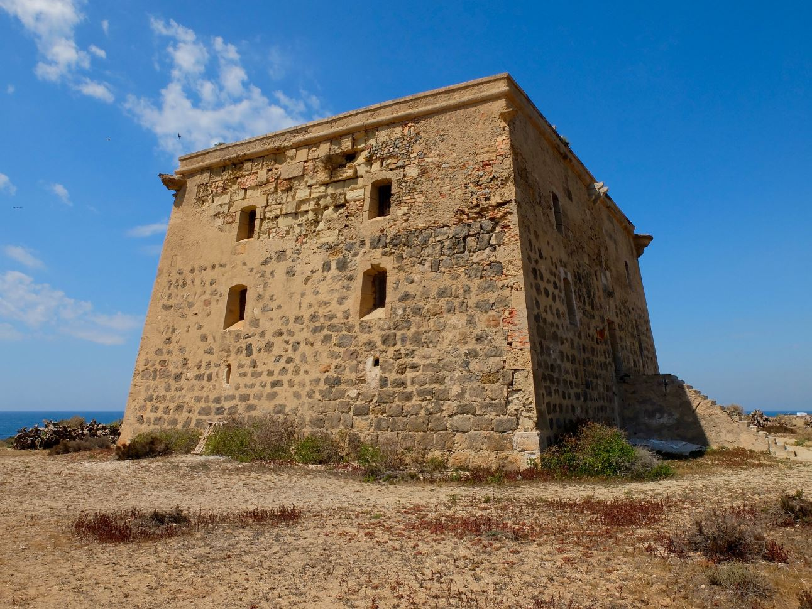

Slide 21
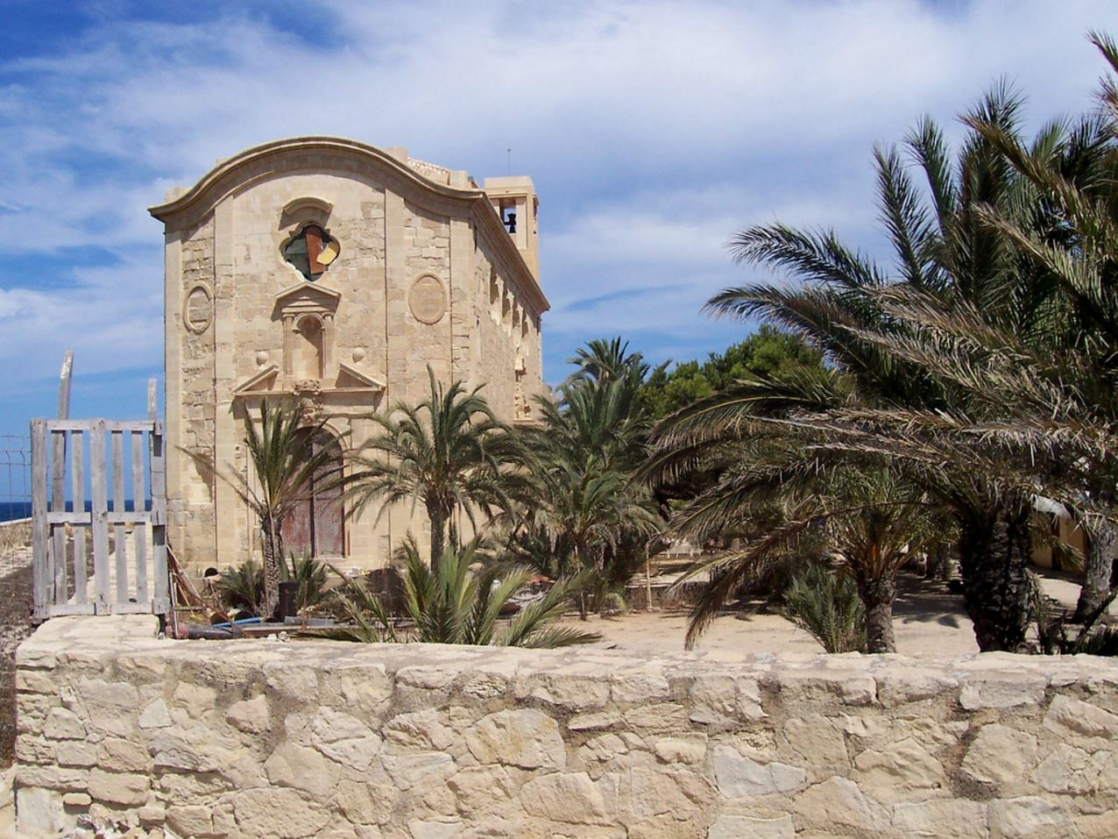

Slide 22
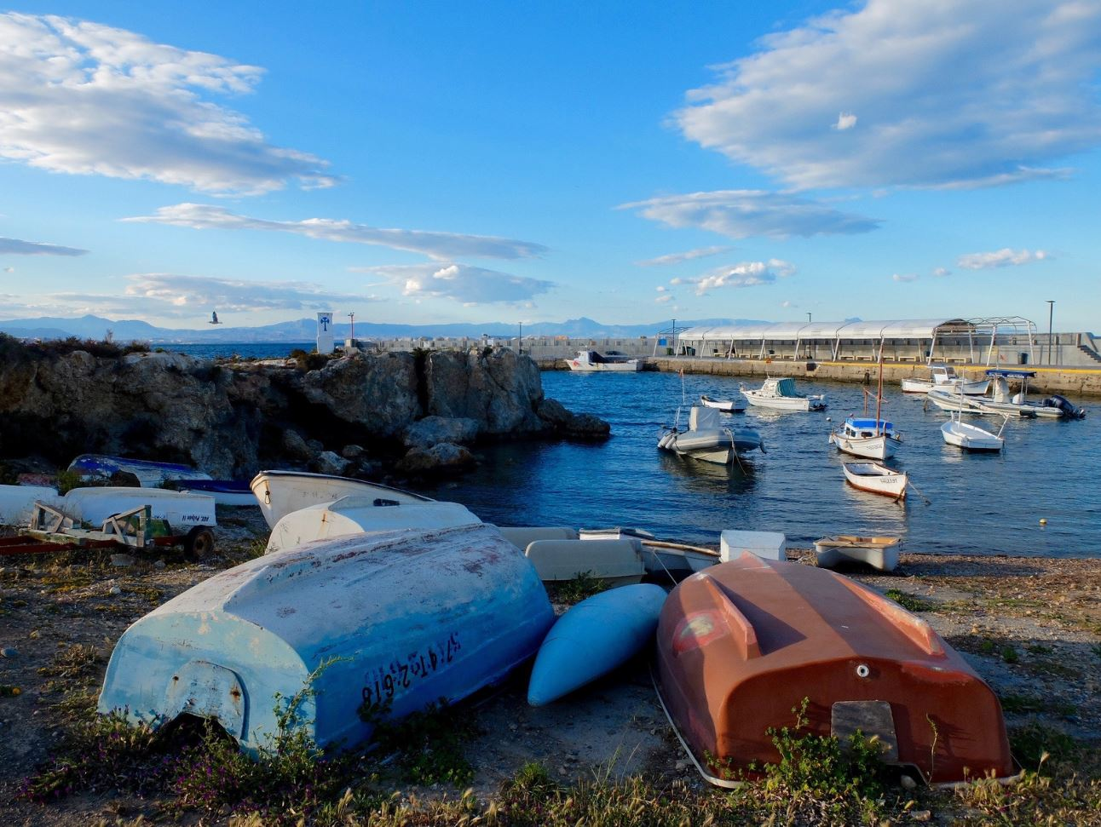

Slide 23
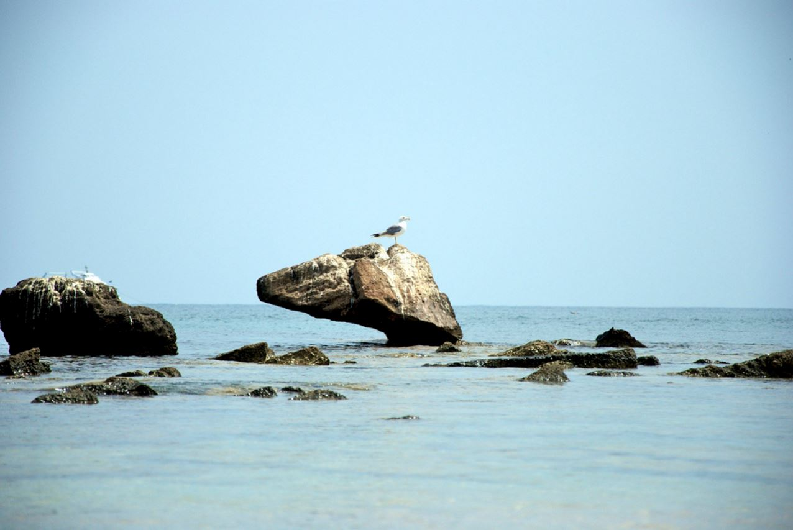

Slide 24
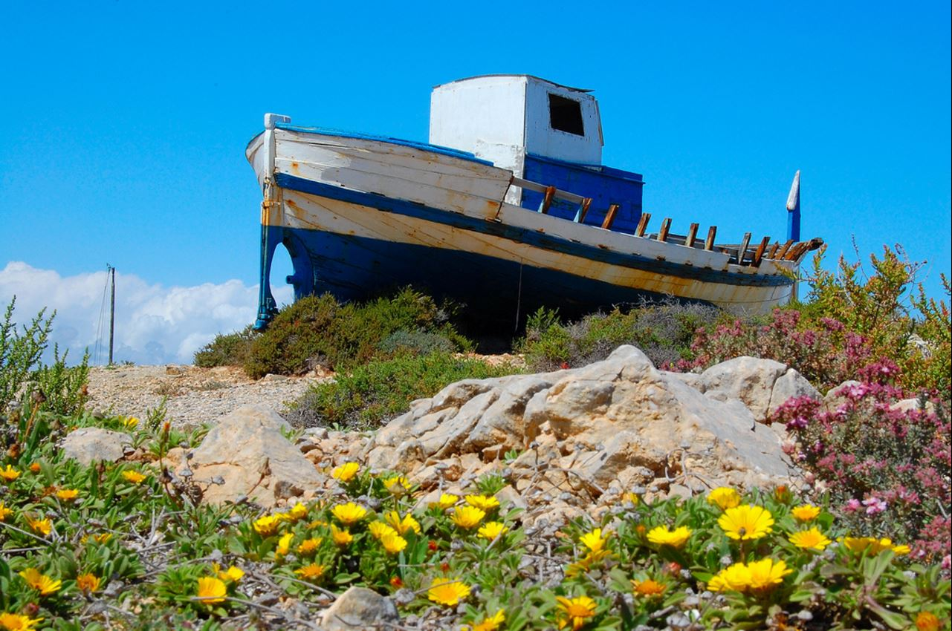

Slide 25
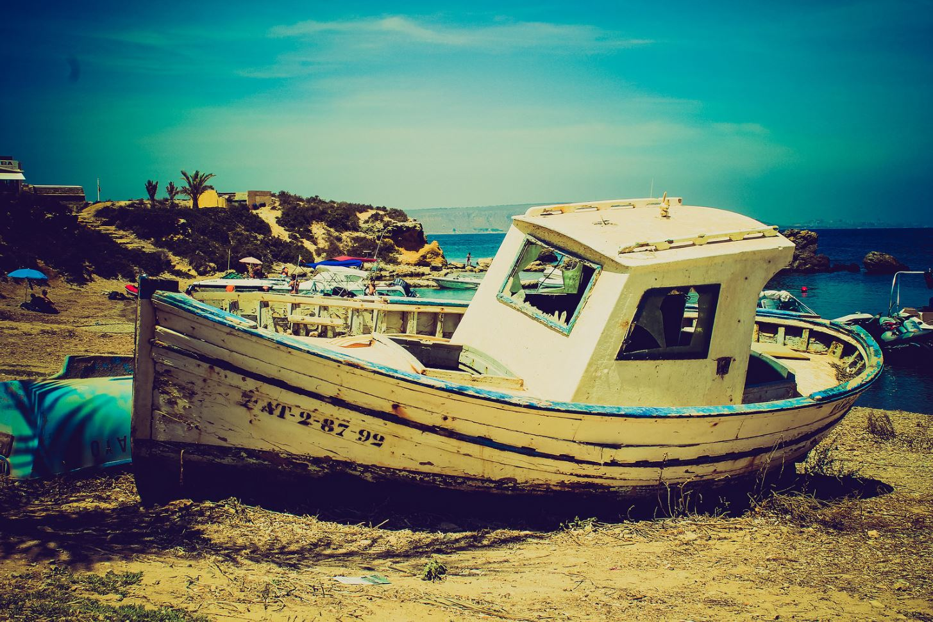

Slide 26
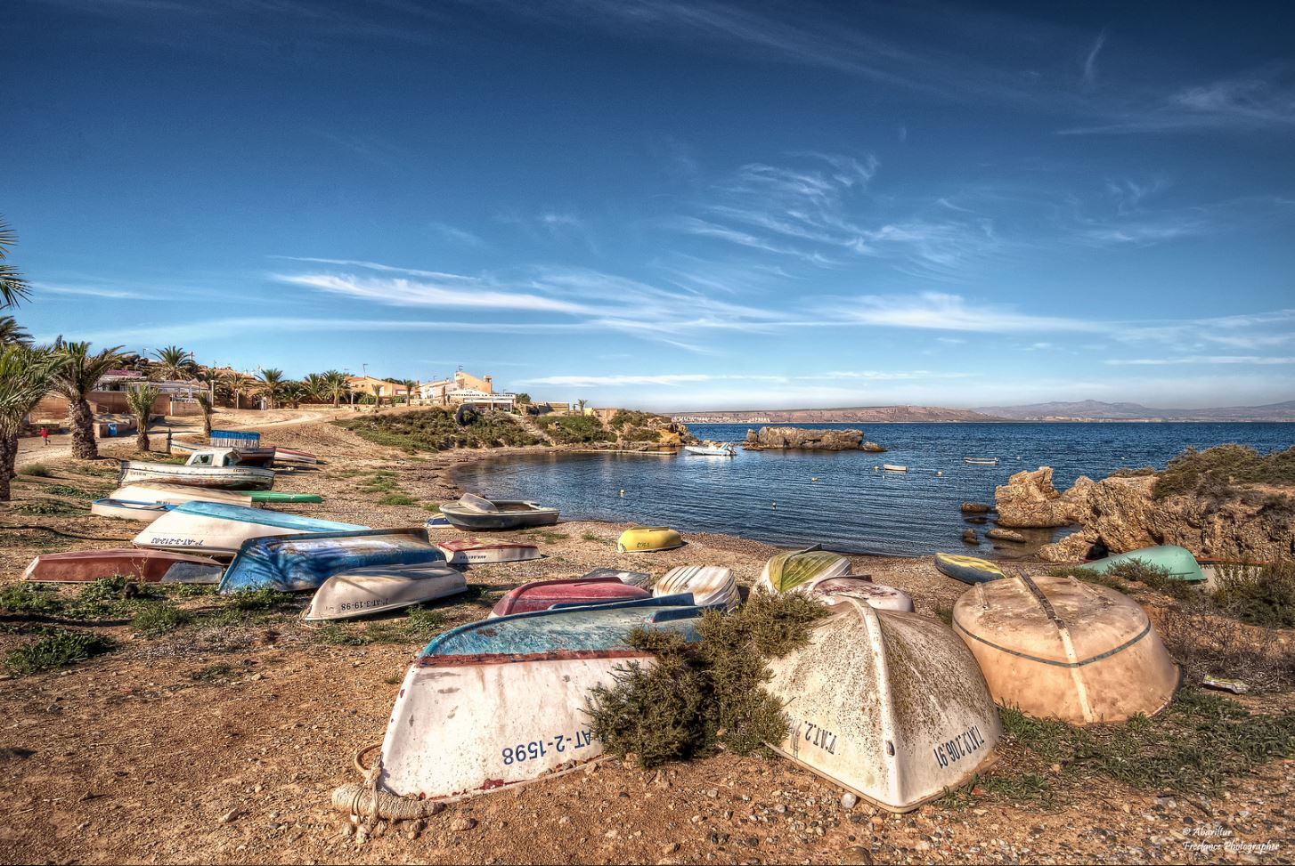

Slide 27
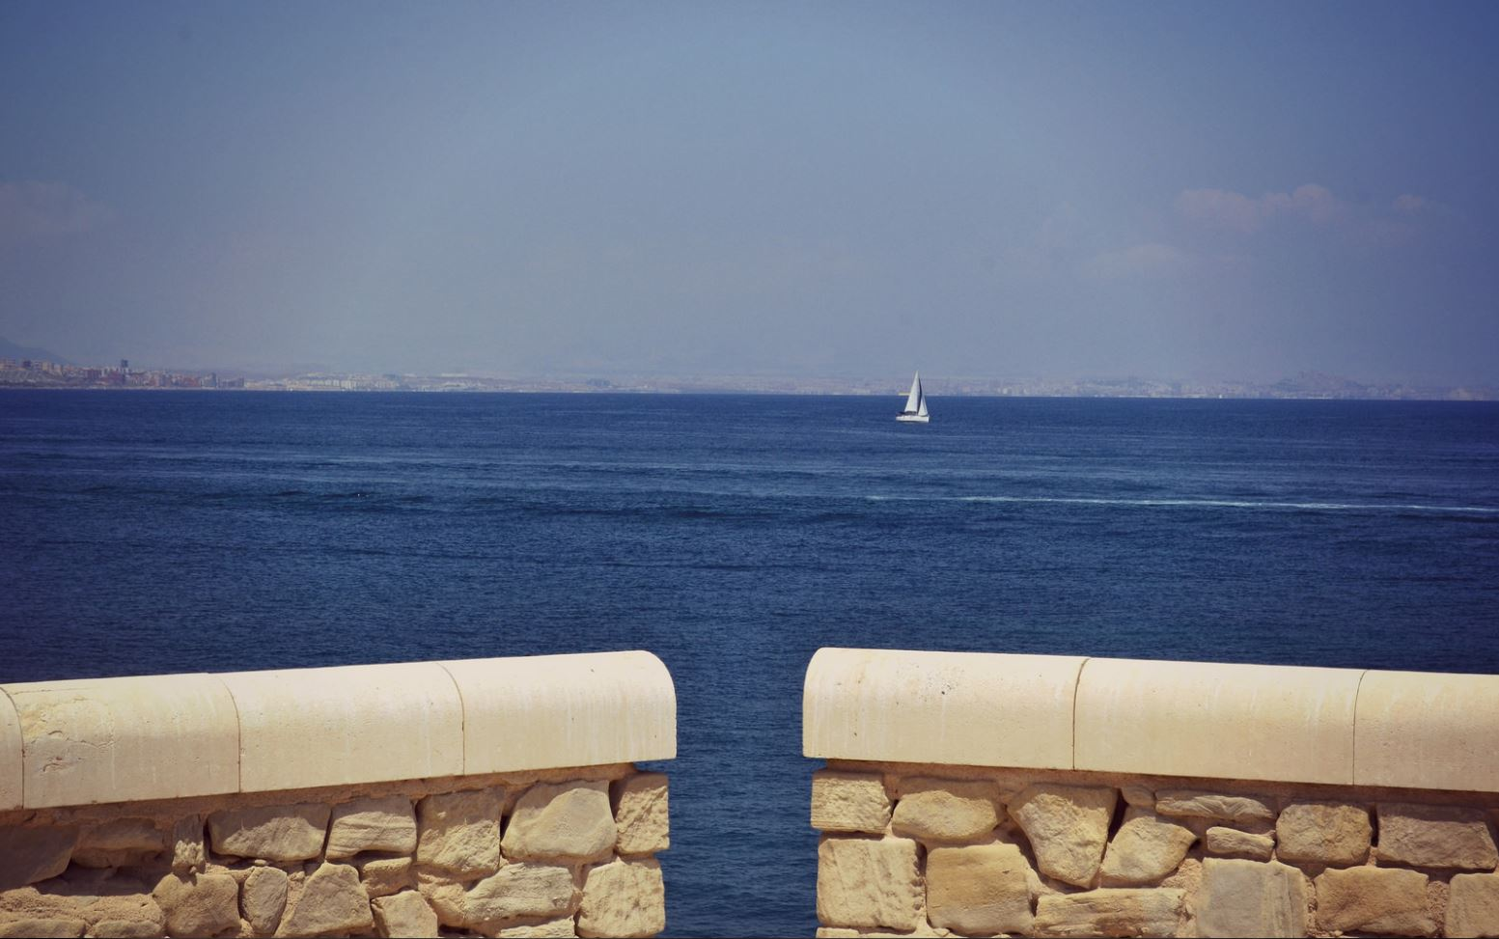

Slide 28
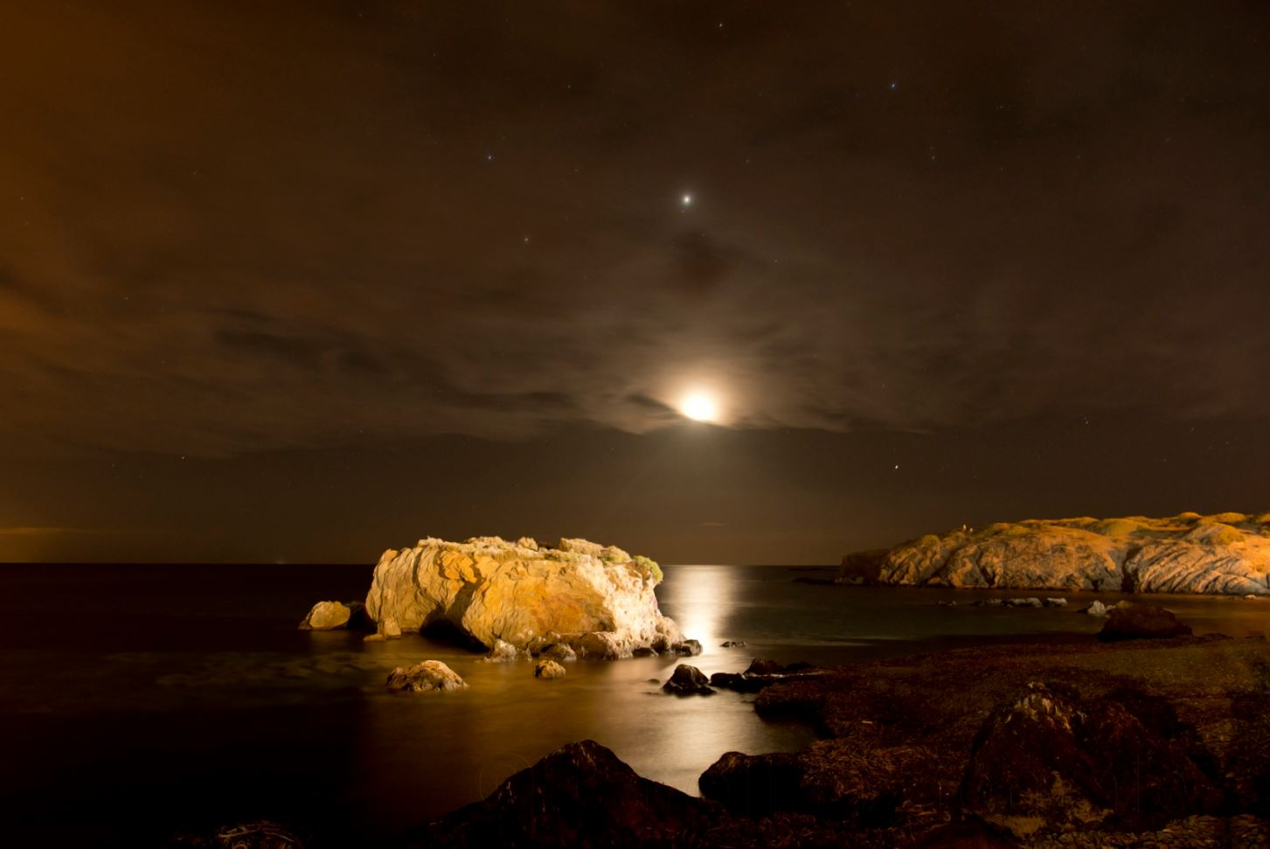

Slide 29
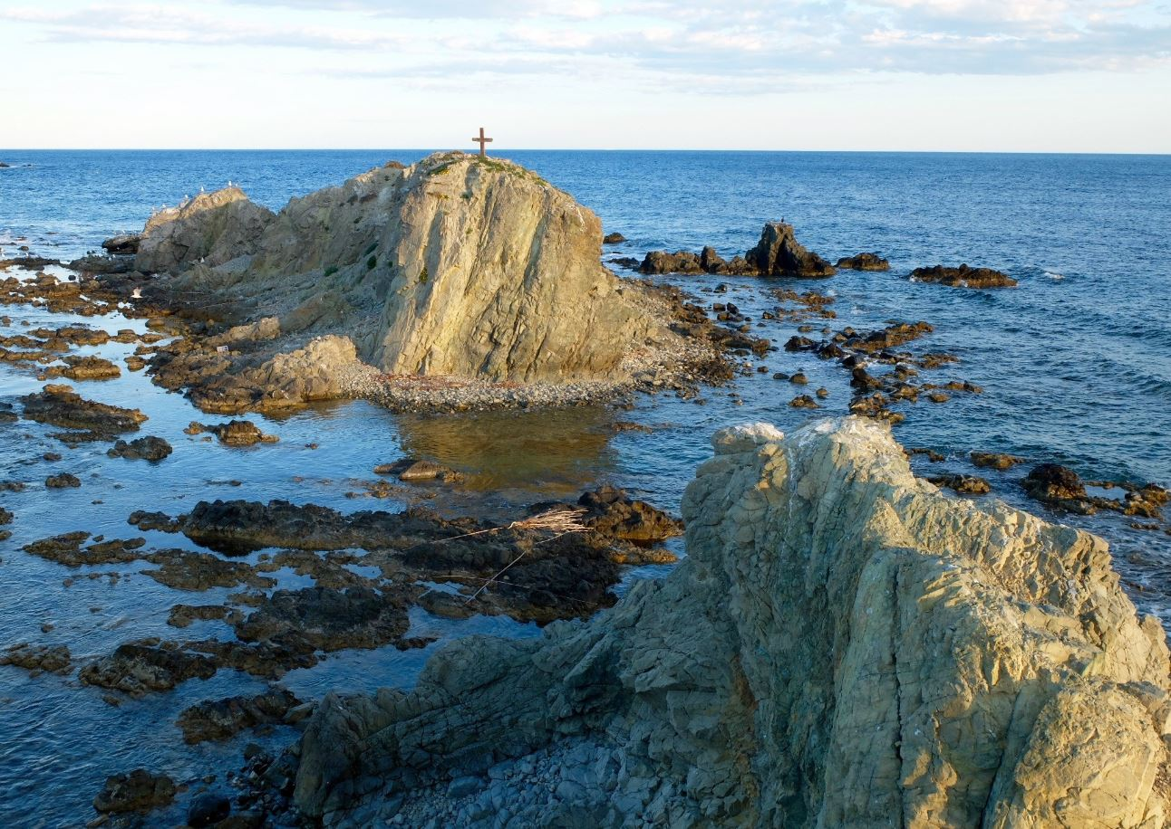

Slide 30
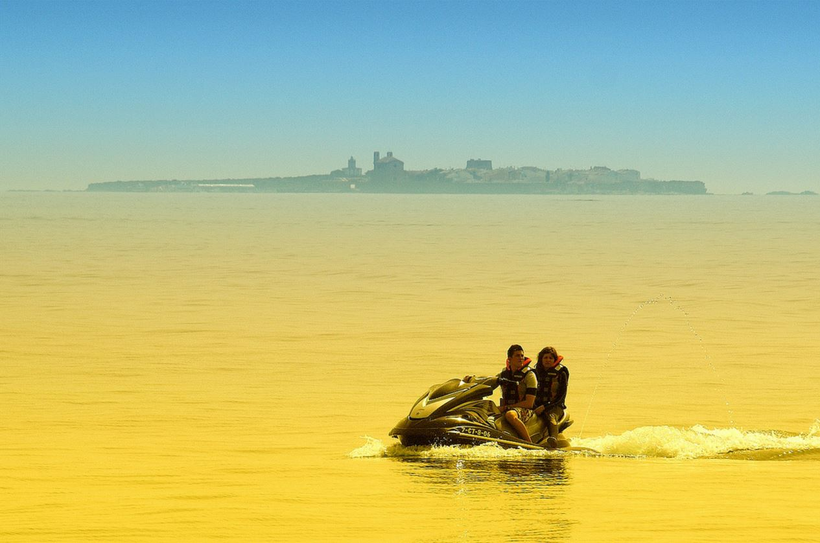

Slide 31
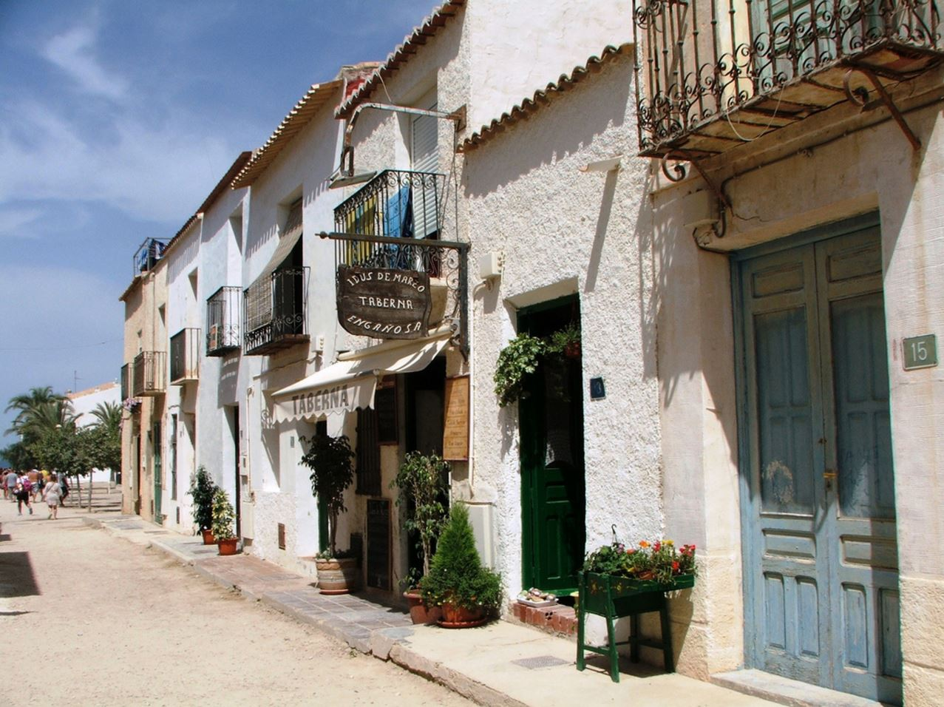

Slide 32
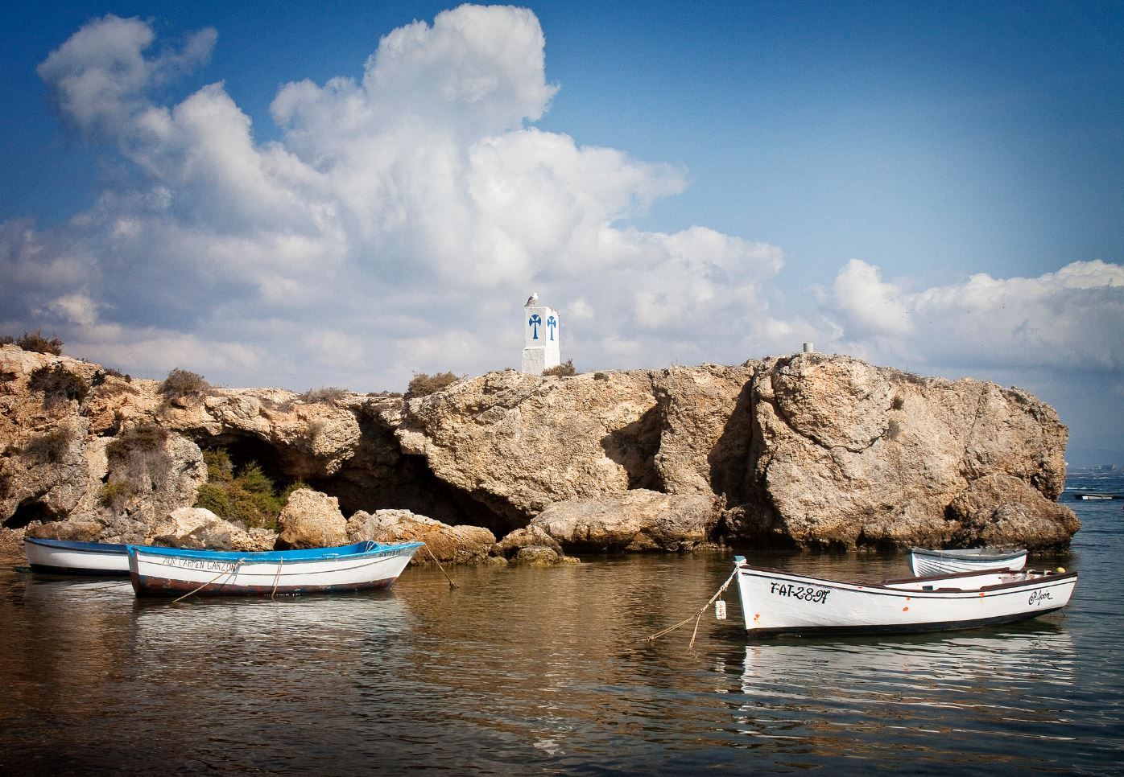

Slide 33
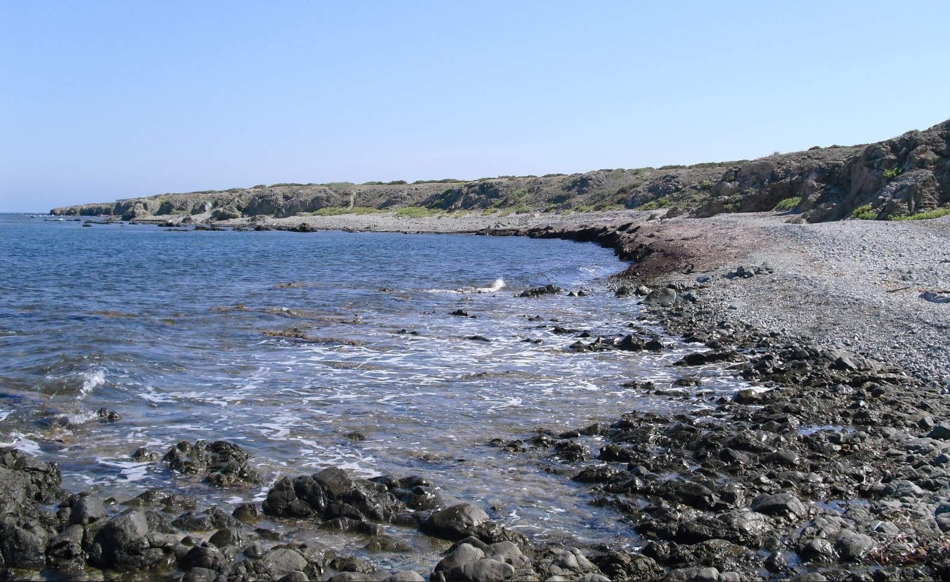

Slide 34
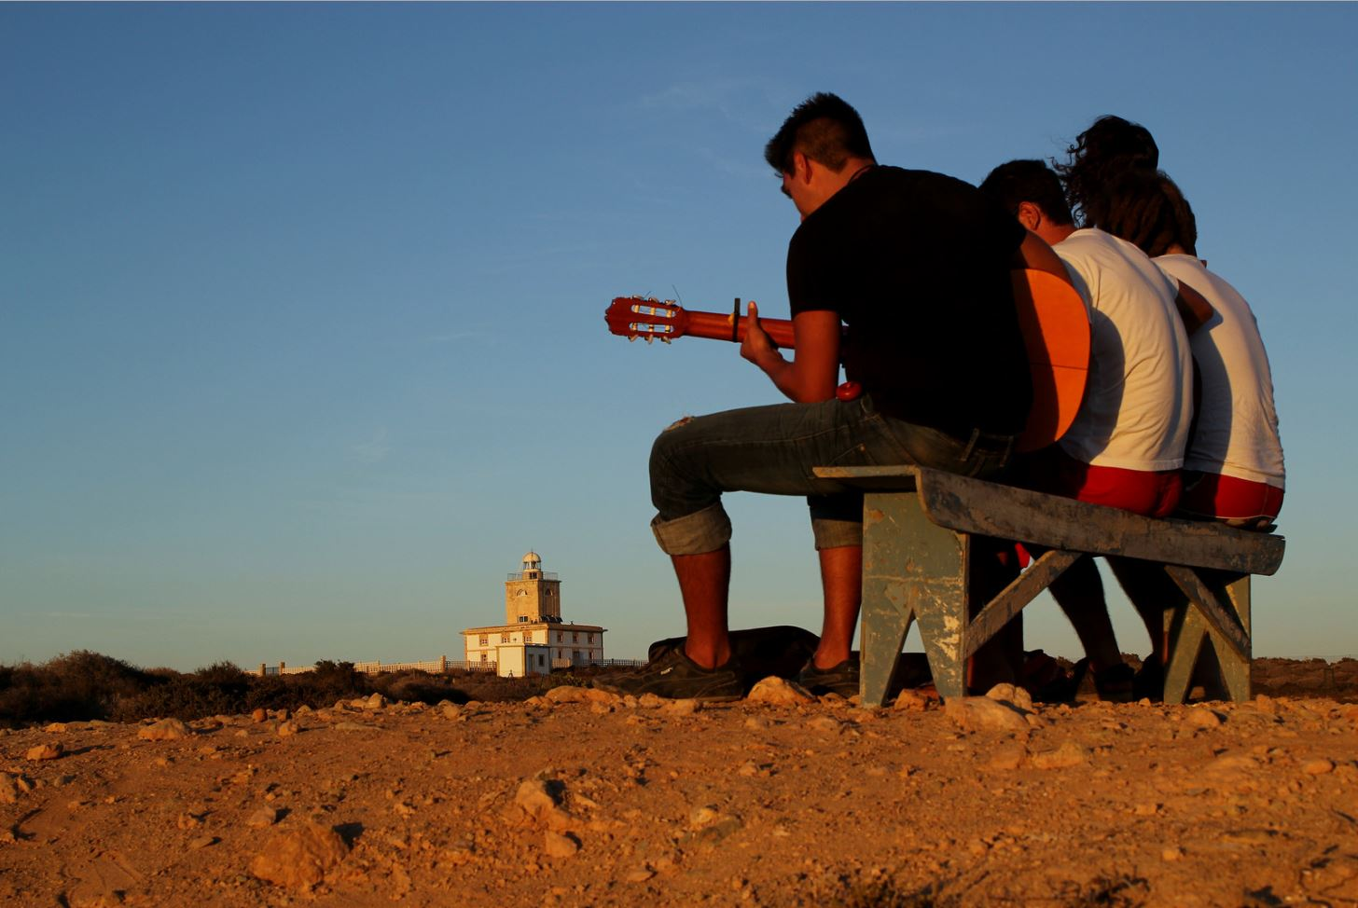

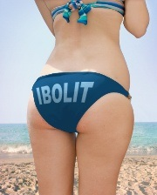
Source images - internet
Armik - Love Letters

Slide 35


Beaucoup de sites disent qu’ils ont les meilleurs pps. Nous, nous disons que c’est a vous de juger
Téléchargé sur
pps-images-photos.com
Recevez un pps par jour en cliquant ici

